Slide 1

KAMINO · CASE PM SÊNIOR — PLATAFORMA FINANCEIRA CORE
Conciliação que constrói confiança
Do discovery ao protótipo agêntico: tese de produto e plano de execução
✓
?
!
age · sugere · escala
Cliente-referência: Acme Serviços · Julho 2026 · Entregáveis: protótipo funcional + racional + apresentação
Notes:
Abertura: o case não é sobre conciliar mais rápido, é sobre confiança no saldo. Os três círculos antecipam a tese da fronteira de IA: age, sugere, escala.

Slide 2
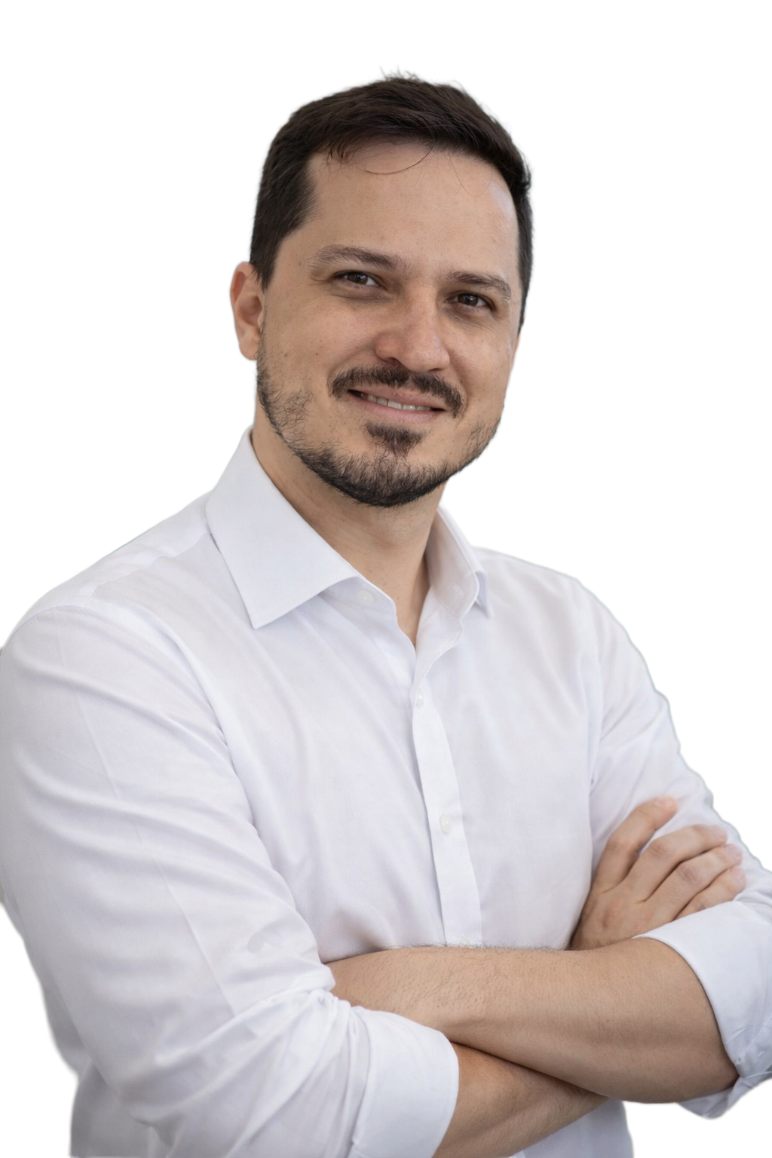

APRESENTAÇÃO
Quem está do outro lado da mesa
•
Trajetória
6 anos de produto; ERP, pagamentos, Fintech, B2B SaaS.
Bruce Bianchini
Product Management
ERP | IA | FINANCE
Uberlândia/MG
https://www.linkedin.com/in/brucebianchini
•
Resultados que carrego
Redução do tempo de implantação de 9 meses para 45 dias.
5x mais conversão em vendas.
•
Como eu trabalho
Decisões escritas e rastreáveis, colaboração próxima com engenharia, IA como método de trabalho (este material é prova).
Notes:
60–90 segundos, no máximo. A banca quer contexto, não currículo: quem é, o que já entregou, como trabalha. Fechar conectando com o case: 'e foi assim que ataquei o desafio de vocês'.

Slide 3

O PROBLEMA
O pedido é simples. O problema, não.
1
Dor aparente: tempo
Horas exportando extratos e batendo linha a linha na planilha, todo fechamento.
“Quero abrir a plataforma e confiar no meu saldo, sem passar horas conferindo.” Bia – sócia-proprietária da Acme Serviços
· Empresa de serviços
· ~120 funcionários
· mais de uma conta bancária
· fecha o caixa exportando extratos e batendo no Excel
2
Dor real: confiança
Ela só confia no saldo porque ela mesma conferiu. O Excel não é a ferramenta — é o mecanismo de confiança dela.
3
Implicação de produto
Automação que esconde o trabalho destrói a confiança em vez de transferi-la. A plataforma deve tornar a conferência verificável em segundos.
Notes:
Decisão de framing: o problema é confiança, não velocidade. Isso orienta tudo: evidência visível, incerteza explícita, reversibilidade.

Slide 4
A DOR NO FLUXO DE HOJE
Quatro passos que consomem o fechamento da Acme
1
2
3
4
Exportar
Baixa extratos de cada banco, em PDF ou Excel, conta a conta.
Bater na planilha
Ctrl+F, olho treinado e fórmulas quebradas: linha a linha contra os lançamentos.
Tratar exceções no escuro
Lote, pagamento parcial, retenção de imposto e tarifa não têm apoio — viram investigação manual.
Fechar sem confiar
O caixa “fecha”, mas ninguém confia no número. A conferência recomeça no mês seguinte.
Custo real: horas de analista + decisões de caixa tomadas sobre um saldo incerto.
A exceção é onde o tempo e a confiança se perdem.
Notes:
O insight: o caso 1:1 nunca foi o problema. O custo está nas exceções — exatamente o que o Apêndice A do case testa.

Slide 5
CONTEXTO DE MERCADO
A dor é estrutural — e o mercado já apontou a direção
8–12h
por semana gastas em conciliação manual por um profissional qualificado
9 de 10
PMEs brasileiras ainda conciliam com extrato + planilha auxiliar, na mão
48%
das MPEs que fecham citam falta de planejamento financeiro e controle de caixa (Sebrae)
60%+
das tarefas de fechamento já são automatizáveis com agentes (benchmark HighRadius)
O benchmark global (BlackLine, HighRadius, Ramp): auto-match com score de confiança e trilha de auditoria — o humano decide no lançamento, não no matching.
>>> É a fronteira que a Kamino pode levar ao médio mercado brasileiro — com a vantagem única do banco integrado à plataforma. <<<
Fontes: BFinance (2025), Sebrae, HighRadius. Números de mercado usados como referência direcional, não como medição própria.
Notes:
Honestidade intelectual: dados direcionais de mercado, sinalizados como tal. O ponto-chave do benchmark: autonomia no matching, decisão humana no fato financeiro.

Slide 6
PERSONAS
Duas personas, dois modos — uma mesma engine
A DONA (Beatriz, decisora)
“Abrir e confiar no saldo em 30 segundos.”
Modo dominante — Briefing do agente + chat: pergunta em linguagem natural, delega, cobra explicação.
Momentos de uso — Início do dia e fechamento do mês; aprova exceções de valor alto.
O que a convence — Evidência a 1 clique e pendências explicadas — não um número seco.
O ANALISTA FINANCEIRO (Fernando, operador)
“Zerar a fila de pendências do dia.”
Modo dominante — Workspace com fila e ações em massa; chat para destravar casos ambíguos.
Momentos de uso — Rotina diária de conciliação; prepara o fechamento para a dona.
O que o convence — Produtividade: revisar em paralelo, agir em lote, desfazer sem medo.
Hipótese assumida (sinalizada no material): com 120 funcionários, a dona não concilia linha a linha — existe um financeiro operando. A experiência precisa servir aos dois sem duplicar produto.
Notes:
Defesa da hipótese: porte da empresa implica um operador financeiro. Chat serve à dona; fila serve ao analista; mesma engine de conciliação por trás.

Slide 7
PRINCÍPIOS DE PRODUTO
Cinco princípios — cada um vira decisão visível no protótipo
1
Confiança se mostra, não se pede — Toda conciliação automática exibe a evidência (valor, data, contraparte) a 1 clique.
2
Incerteza é informação, não falha — O agente diz “85% de confiança, porque X e Y”. Nunca finge certeza.
3
Nada é irreversível — Toda ação tem desfazer e trilha de auditoria: quem, quando, com que evidência.
4
IA não cria fato financeiro sozinha — Conciliar 1:1 exato, sim. Criar lançamento (tarifa, imposto), só com confirmação humana.
5
O saldo confiável é o produto — A métrica-mãe da tela: % do extrato explicado e o que falta para 100%.
Notes:
Cada princípio é testável no protótipo: se a banca perguntar 'onde está o princípio 3?', mostro o desfazer e a trilha na demo.

Slide 8
O CONCEITO
Fechamento assistido por agente: chat protagonista, UI de apoio
Intenção em linguagem natural
“Mostra o lote”, “por que é retenção?”, “concilia o que for ≥ 90%”. O chat captura a intenção — sem caçar menu.
Banco 12.305 · Interno 11.700 · Conciliado 92% · Pendências 3
Respostas em UI generativa
Cards de sugestão, tabelas de lote e botões de ação renderizados na conversa — não texto corrido.
Conciliei 2 de 7 automaticamente. Tenho 4 sugestões.
PENDÊNCIAS
Retenção Gama · sugerido
mostra o lote
Parcial Delta · sugerido
Estado persistente
4 saldos sempre visíveis: banco, interno, conciliado e pendências. Confiança não mora em bolha de chat.
LOTE 3382 · R$ 4.500 = 3 títulos Beta [Conciliar] [Detalhar]
Tarifa R$ 45 · criar
Auditável e reversível
Texto, voz ou clique — toda ação vira evento estruturado com autor, evidência e desfazer.
CR Sigma · sem mov.
chat + cards de ação
fila do analista
Notes:
Esboço, não design final. A decisão defendida: chat comanda, mas o estado (saldos, fila) é persistente — responde às objeções de auditabilidade e revisão em massa.

Slide 9
OS DADOS DO CASE
O Apêndice: 7 situações, 4 níveis de ação
Extrato (jun) | Títulos em aberto na plataforma | Situação | Ação do agente
05/06 · −3.200 · ALFA TEC | CP-001 (3.200) | 1:1 exato | Concilia sozinho, com evidência
09/06 · +4.200 · OMEGA VAREJO | CR-002 (4.200) | 1:1 exato | Concilia sozinho, com evidência
08/06 · +6.000 · JOAO P DA SILVA | CR-001 · Consultoria Silva ME | Divergência de nome | Sugere: valor + data batem; nome ≈ sócio
10/06 · −4.500 · LOTE 3382 | CP-002+003+004 (3 × 1.500) | Pagamento em lote | Sugere agrupamento: soma exata, mesma contraparte
12/06 · −9.350 · GAMA | CP-005 (10.000) | Retenção de imposto | Sugere: 650 = ISS 5% + IRRF 1,5% — confirma antes de lançar
15/06 · −5.000 · DELTA | CP-006 (8.000) | Pagamento parcial | Sugere baixa parcial; mantém 3.000 em aberto
14/06 · −45 · TARIFA | — (sem lançamento) | Tarifa bancária | Propõe criar despesa; humano confirma
— (sem lançamento) | CR-003 · Sigma Ltda (20/06) | Em aberto | Sinaliza atraso e impacto no fluxo de caixa
CR-003 (Sigma, R$ 2.500, venc. 20/06) não tem linha no extrato. Não é erro de matching — é recebimento em atraso, e o agente o destaca porque afeta o saldo previsto no fluxo de caixa.
Notes:
Detalhe que diferencia: os R$ 650 batem exatamente com ISS 5% + IRRF 1,5%. A IA explica o porquê da hipótese fiscal e pede confirmação — nunca lança imposto sozinha.

Slide 10
DEMONSTRAÇÃO
Riscos assumidos e o que entregaremos ao mercado
COMPÕEM A ENTREGA
RISCOS E MITIGAÇÕES
1
Motor de conciliação
Matching automático 1:1 e score de confiança explicado para as exceções.
Chat serializa a revisão em massa
Mitigado por design: híbrido com fila persistente e ações em lote — o chat comanda, não aprisiona.
2
Agente com UI generativa
O chat comanda; cards, tabelas e botões de ação nascem na conversa.
Score de confiança errado
Reversibilidade total + lote auditável + taxa de reversão como KPI vigiado.
3
4 saldos + fila de pendências
Estado persistente: banco, interno, conciliado e pendências sempre visíveis.
Expectativa de “IA mágica”
Incerteza explícita na interface; o agente mostra evidências, não veredictos.
4
Auditoria e desfazer
Todo evento com autor, evidência e reversão a 1 clique.
Tudo isso está funcionando na demo → protótipo navegável com os dados do case, reinicializável ao vivo.

Slide 11
TRANSPARÊNCIA
O que fica de fora da v1, e mostra o potencial
Regras aprendidas
Automatizar tarifa recorrente só depois de confirmação repetida do usuário.
Entra quando: N confirmações idênticas no piloto.
Voz e outros formatos de entrada
Áudio e importação de novos formatos, mostrados como visão.
Entra quando: demanda comprovada no piloto.
Multiconta e multimoeda
MVP prova valor em 1 conta antes de escalar complexidade.
Entra quando: KPIs do rollout batidos.
Open Finance
Aproveitar a estrutura de IP da Kamino para conciliar contas externas com a mesma agilidade.
Entra quando: escala de contas externas justificar.
Corte é decisão, não omissão: a v1 prova valor em 1 conta e 1 fluxo. Cada item acima tem gatilho claro para entrar no roadmap.

Slide 12
USO DE IA COM JULGAMENTO
Autonomia proporcional ao risco financeiro
AGE SOZINHA
Risco baixíssimo
• Correspondência exata de valor + data próxima + contraparte compatível
• Casos do case: Alfa (CP-001) e Ômega (CR-002)
• Sempre com evidência anexada e desfazer a 1 clique
SUGERE E PEDE CONFIRMAÇÃO
Ambiguidade controlada
• Nome divergente, lote, retenção provável, pagamento parcial
• Score de confiança explicado: quais evidências sustentam a hipótese
• Humano confirma em 1 clique; edição fácil se discordar
ESCALA PARA O HUMANO
Risco financeiro real
• Criação/alteração de lançamento (tarifa, imposto), múltiplas hipóteses plausíveis, valor alto ou baixa confiança
• O agente prepara o contexto e as opções; o humano decide
• Nada de baixa automática irreversível
Regra de ouro: a IA nunca cria fato financeiro sem confirmação humana — ela prepara a decisão. Autonomia se ganha com histórico (regras aprendidas ficam para a evolução, não para a v1).
Notes:
Critério central da banca. Justificar por risco e corretude: matching errado é reversível; lançamento fiscal errado corrompe a contabilidade.

Slide 13
PLANO DE ENTREGA
Como eu tocaria na vida real: esforço, capacity e prazo
1
2
3
4
5
Discovery + design
2 sem
Spikes de matching com dados reais de clientes; protótipo validado com 5 clientes; corte de escopo do MVP
Build do MVP
3 sem
Motor de conciliação + trilha de auditoria + agente com UI generativa; hardening e permissões
Piloto
4 sem
5–10 clientes perfil Acme, 2 ciclos reais de fechamento; CS junto; critérios de saída definidos antes
Rollout controlado
4 sem
Coortes por perfil, feature flag, régua de progressão por KPI; rollback pronto
GA
—
Disponível para a base; inicia evolução: regras aprendidas, multi-conta, ações em massa
SQUAD (CAPACITY)
1 PM · 1 Product Designer · 1 Tech Lead + 3 eng (2 back, 1 front) · 1 eng de dados/ML em tempo parcial · CX/CS dedicados no piloto ≈ 6,5 FTEs
~3 meses do kickoff ao GA, perfeitamente funcional.
PREMISSAS DA ESTIMATIVA
Estimativa de partida, calibrada em planning com engenharia. Assume extrato já integrado (banco próprio + Open Finance) e aproveita o motor de lote/Sispag existente.
Notes:
Ponto-chave: rollout controlado não é go-live big bang. Progressão por coorte condicionada aos KPIs do slide seguinte. A estimativa é hipótese de PM — quem cravaria é o planning com o tech lead.

Slide 14
DO CASE AO PRODUTO
Faseamento de entrega e KPIs de sucesso
KPI | Meta (beta)
% de linhas do extrato conciliadas sem toque humano | ≥ 60%
Tempo de fechamento mensal | de horas p/ < 30 min
% de sugestões aceitas sem edição | ≥ 80%
Taxa de reversão de conciliações (proxy de confiança) | < 2%
% do extrato explicado (métrica-mãe do usuário) | 100% ao fechar
MVP
Conciliação de 1 conta: matching automático 1:1, sugestões explicadas para os 5 tipos de exceção, trilha de auditoria e desfazer.
BETA
5–10 clientes com perfil Acme, 2 ciclos de fechamento completos, CS acompanhando; critérios de saída definidos antes de entrar.
GA / EVOLUÇÃO
Multi-conta, ações em massa via chat, regras aprendidas (ex.: tarifa recorrente), importação automática via banco integrado, outros procedimentos financeiros de grande impacto operacional.
Metas são hipóteses de partida — calibradas no piloto com engenharia e CS, não prometidas antes de medir. São elas que autorizam cada coorte do rollout.
Notes:
KPIs conectam a métrica de negócio (tempo, adoção) com a métrica de confiança (taxa de reversão). Meta declarada como hipótese: maturidade, não fraqueza.

Slide 15
MÉTODO DE TRABALHO — O MESMO CRITÉRIO QUE PROPONHO NO PRODUTO
Como usei IA neste case
1
2
3
COWORK
Discovery e plano
• Centralizei os materiais do case e os prints da plataforma
• Pesquisa de mercado e dor com fontes verificadas
• Plano de execução e este material construídos em cocriação
CLAUDE + DESIGN
Design system e protótipo inicial
• Design system básico a partir de referências públicas da documentação da Kamino
• Direção visual alinhada à marca (navy + lime)
• Primeiro protótipo da experiência de conciliação
CLAUDE CODE
Mock funcional
• Codificação e evolução do protótipo navegável
• Dados do case mockados, com reset para demo ao vivo
• Iteração rápida: cada decisão de produto virou código no mesmo dia
A mesma fronteira do produto, aplicada ao processo: a IA executou pesquisa, design e código. As decisões — enquadramento do problema, modelagem financeira, fronteira de risco, priorização — ficaram comigo.

Slide 16
POR QUE EU
O que eu entrego para a Kamino desde a semana 1
1
Entrega end-to-end, comprovada aqui
Este case foi conduzido como eu trabalho de verdade: discovery com dados de mercado, modelagem financeira antes de UI, protótipo funcional e plano de rollout — tudo em dias, não semanas.
2
Julgamento em domínio financeiro
Fronteira de IA desenhada por risco, não por hype: matching é reversível, lançamento contábil não.
3
IA como multiplicador de capacity
Pesquisa, protótipo e este material foram construídos com IA sob critério — o mesmo método que aplico com o time: mais entregas com a mesma squad.
Estou pronto para começar: a primeira versão deste plano já está na mesa. Vamos nessa? Obrigado.
Notes:
Fecho de 60s: três pilares, cada um ancorado em prova (o próprio case) + uma credencial pessoal. Não listar adjetivos — listar evidências. Terminar abrindo para perguntas.

